Slide 1

Chào mừng quý thầy cô và các em
đến với tiết Toán - Lớp 2A

Slide 2












CHƠI TRỐN TÌM
CÙNG BẠCH TUYẾT VÀ 7 CHÚ LÙN

Slide 3








12 : 2 = ?
2
3
9
5
7
10
6
4
8
1
Hết giờ
A.10
B.14
C. 6
ĐÚNG RỒI

Slide 4




2
5
4
10
8
3
7
9
6
1
Hết giờ
18 : 2 = ?
A.9
B.16
ĐÚNG RỒI

Slide 5
CHỦ ĐỀ 8
PHÉP NHÂN, PHÉP CHIA
BÀI 44
BẢNG CHIA 5

Slide 7


Mỗi đĩa có 5 quả cam,
2 đĩa có 10 quả cam.

Slide 8
10 quả cam chia vào các đĩa, mỗi đĩa 5 quả. Được 2 đĩa cam như vậy.

Slide 9
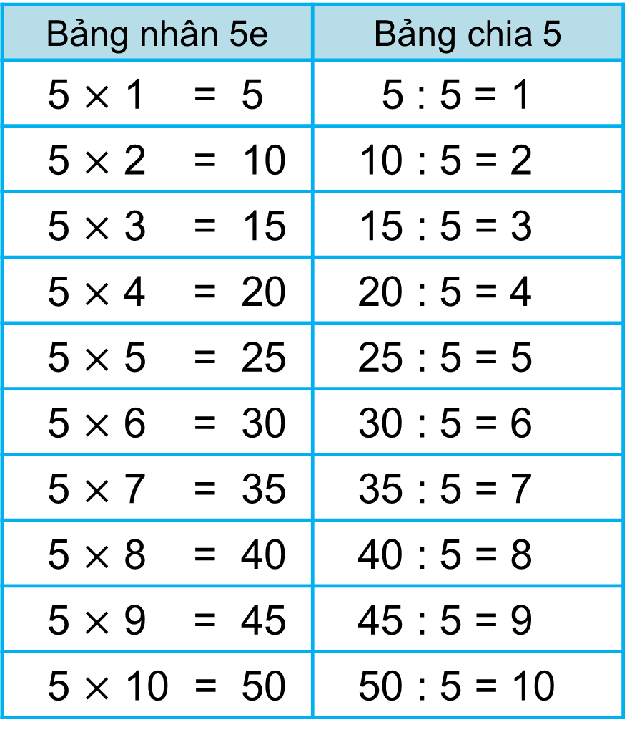
Bảng nhân 5e | Bảng chia 5
5 $×$ 1 = 5 | 5 : 5 = 1
5 $×$ 2 = 10 | 10 : 5 = 2
5 $×$ 3 = 15 | 15 : 5 = 3
5 $×$ 4 = 20 | 20 : 5 = 4
5 $×$ 5 = 25 | 25 : 5 = 5
5 $×$ 6 = 30 | 30 : 5 = 6
5 $×$ 7 = 35 | 35 : 5 = 7
5 $×$ 8 = 40 | 40 : 5 = 8
5 $×$ 9 = 45 | 45 : 5 = 9
5 $×$ 10 = 50 | 50 : 5 = 10
?
?
?
?
?
?
?

Slide 11
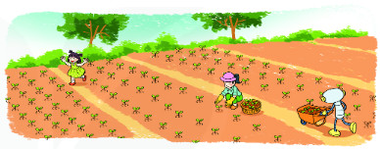
3
Trong vườn ươm có 456 cây giống. Người ta lấy đi 148 cây giống để trồng rừng. Hỏi trong vườn ươm còn lại bao nhiêu cây giống?

Slide 12

CHÀO TẠM BIỆT

